Slide 1
AVR 프로그래밍
6강
정보컴퓨터공학과 권혁동

Slide 2
레지스터 이름 설정
매크로 함수

Slide 3

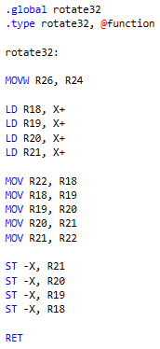
레지스터 이름 설정
프로그램의 규모가 커지다 보면 코드 가독성이 떨어짐
R18: a[0]
R19: a[1]
R20: a[2]
R21: a[3]
R22: Temp

Slide 4
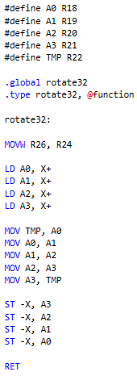
레지스터 이름 설정
#define매크로를 통해 레지스터의 이름을 설정 가능
#define (이름) (레지스터)
이후 설정한 이름을 사용하는 것으로 레지스터 호출 가능
이름을 설정하더라도, 레지스터 번호 사용도 가능

Slide 5

매크로 함수
정의된 내용이 너무 길어질 경우
반복되는 내용이 많은데 반복문 작성을 하지 않을 경우
매크로를 활용하는 것이 가능

Slide 6

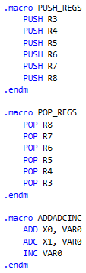
매크로 함수
매크로 정의 방법
.macro (매크로 이름) (매개변수 이름)
(매크로 내용)
.endm
코드의 가독성이 향상됨

Slide 7
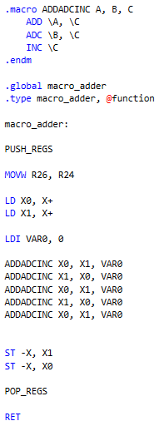
매크로 함수
매크로 함수에 매개변수 사용
원하는 순서로 매개변수 입력 가능
단, 매크로 함수는 디버깅이 어렵다는 점에 유의
중단점을 사용할 수 없음

